Slide 1
卷积神经网络
机器学习及其应用 汪荣贵,杨娟,薛丽霞

Slide 2
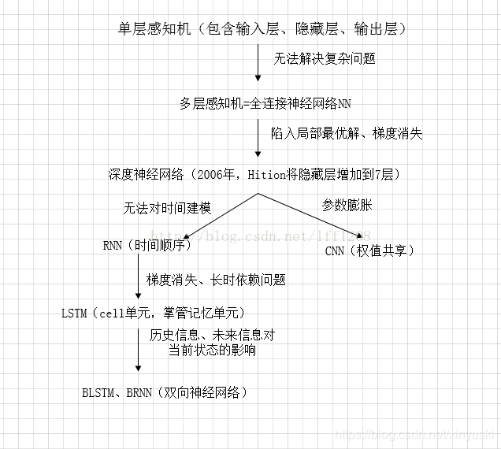
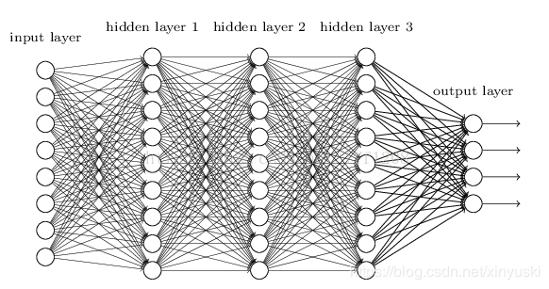
从DNN到CNN
全连接DNN的结构里下层神经元和所有上层神经元都能够形成连接，从而导致参数数量膨胀
Notes:
参数大例子

Slide 3
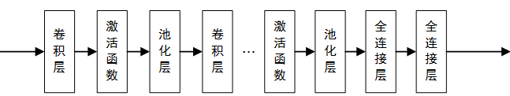
卷积神经网络概述
卷积网络是由卷积层、池化层、全连接层交叉堆叠而成。

Slide 4
卷积层
卷积运算
二维卷积
三维卷积
卷积层结构

Slide 5
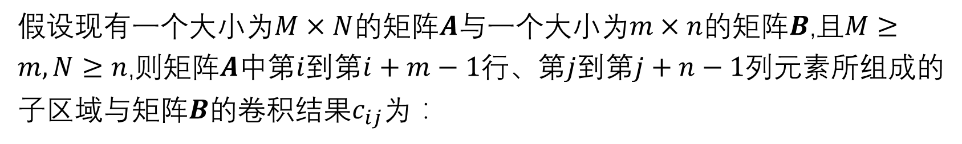
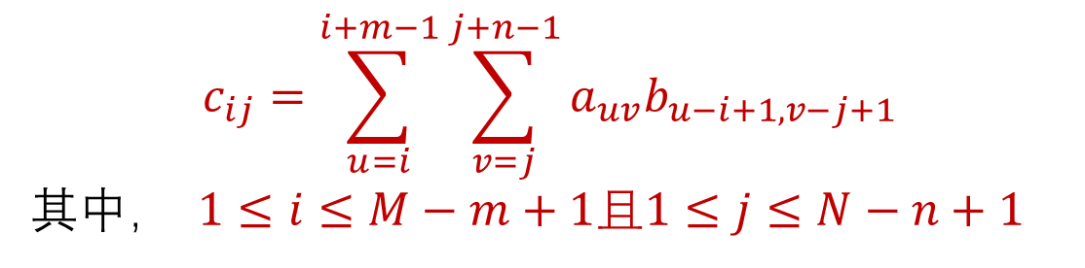
卷积层
卷积是一类对矩阵的线性运算方式，包含卷积操作的网络层被称为卷积层，其用来对输入图片进行特征提取，输出相应图片的特征图。
假设现有一个大小为$M×N$的矩阵$A$与一个大小为$m×n$的矩阵$B$,且$M≥m,N≥n$,则矩阵$A$中第$i$到第$i+m−1$行、第$j$到第$j+n−1$列元素所组成的子区域与矩阵$B$的卷积结果$c_{ij}$为：
$$c_{ij}=\sum_{u=i}^{i+m−1}{\sum_{v=j}^{j+n−1}{a_{uv}b_{u−i+1,v−j+1}}}$$
其中，$1≤i≤M−m+1且1≤j≤N−n+1$

Slide 6
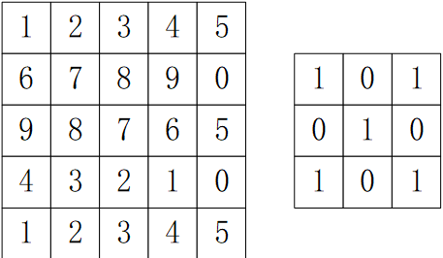
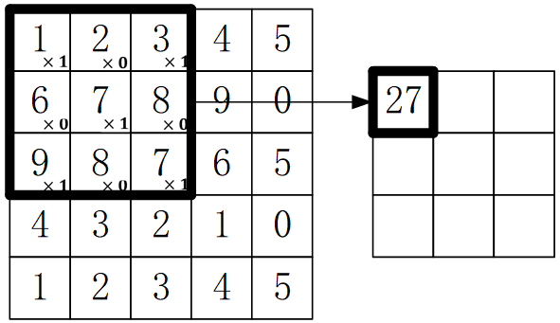
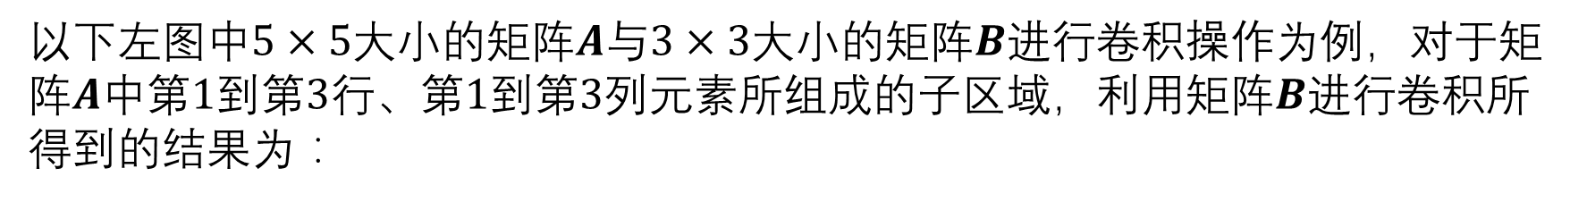
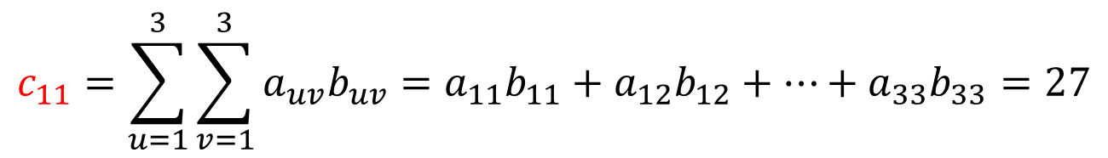
卷积层
以下左图中$5×5$大小的矩阵$A$与$3×3$大小的矩阵$B$进行卷积操作为例，对于矩阵$A$中第$1$到第$3$行、第$1$到第$3$列元素所组成的子区域，利用矩阵$B$进行卷积所得到的结果为：
矩阵A 矩阵B
卷积操作示意
$$c_{11}=\sum_{u=1}^{3}{\sum_{v=1}^{3}{a_{uv}b_{uv}=a_{11}b_{11}+a_{12}b_{12}+…+a_{33}b_{33}=27}}$$

Slide 7
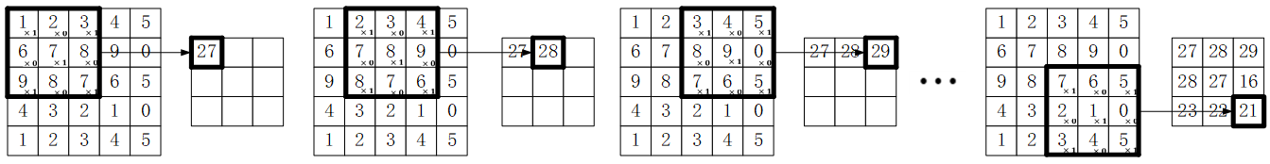
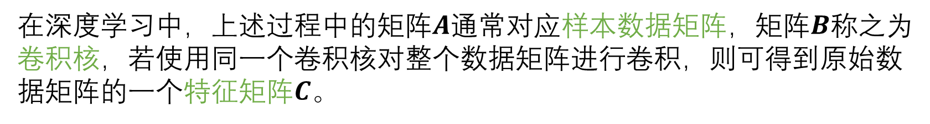
卷积层
在深度学习中，上述过程中的矩阵$A$通常对应样本数据矩阵，矩阵$B$称之为卷积核，若使用同一个卷积核对整个数据矩阵进行卷积，则可得到原始数据矩阵的一个特征矩阵$C$。
完成整个数据矩阵的卷积操作便可求得一个大小为$3×3$的特征矩阵$C$：

Slide 8
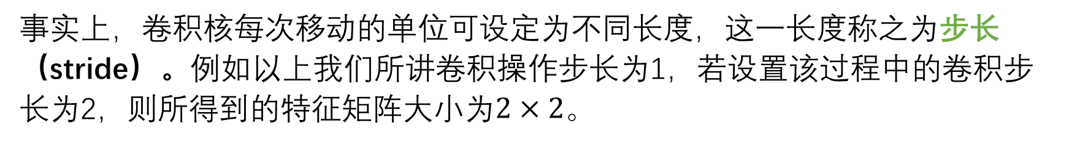
卷积层
事实上，卷积核每次移动的单位可设定为不同长度，这一长度称之为步长（stride）。例如以上我们所讲卷积操作步长为1，若设置该过程中的卷积步长为2，则所得到的特征矩阵大小为$2×2$。
在实际操作中，步长越大，卷积操作所得到的特征矩阵越小，并且数据矩阵边界上的元素对特征矩阵的贡献较小，即丢失部分边界信息，为解决这些问题，通常会为原始数据填补上一圈或几圈元素，这一操作称之为填充（padding）

Slide 9
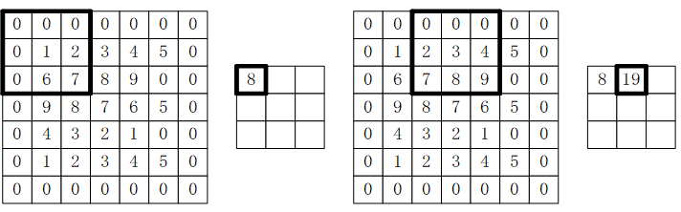
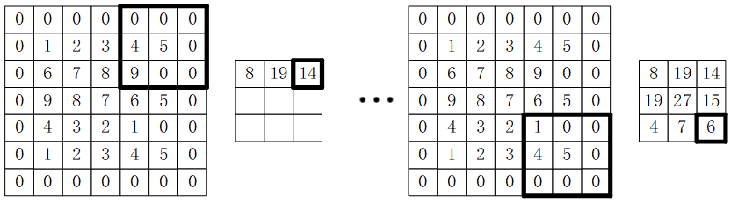
卷积层
填充的圈数和填充的元素取值并无固定标准，但最常用的填充方式是为数据矩阵填充一圈或几圈0元素。如下图为填充后卷积操作：

Slide 10
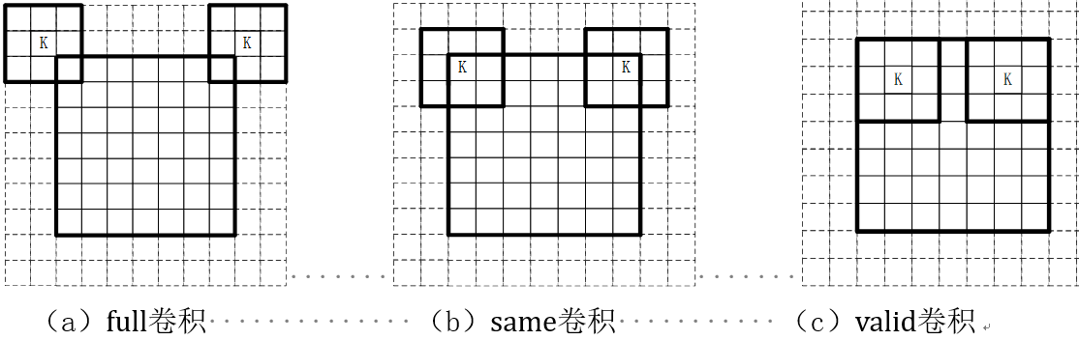
卷积层
常见的填充策略：

Slide 11
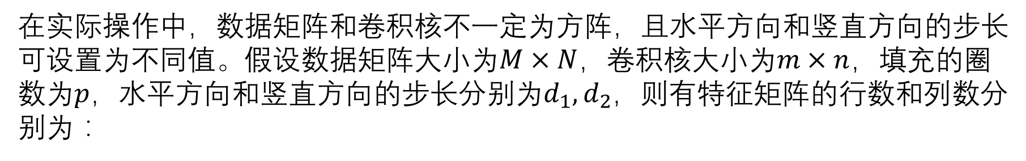
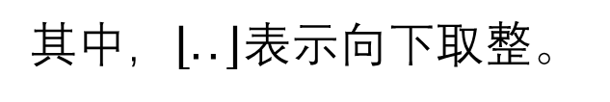
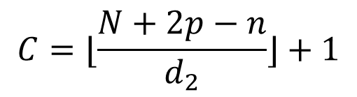
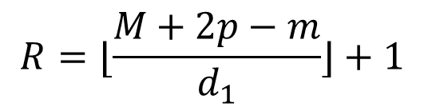
卷积层
在实际操作中，数据矩阵和卷积核不一定为方阵，且水平方向和竖直方向的步长可设置为不同值。假设数据矩阵大小为$M×N$，卷积核大小为$m×n$，填充的圈数为$p$，水平方向和竖直方向的步长分别为$d_{1},d_{2}$，则有特征矩阵的行数和列数分别为：
$$R=⌊\frac{M+2p−m}{d_{1}}⌋+1$$
$$C=⌊\frac{N+2p−n}{d_{2}}⌋+1$$
其中，$⌊.. ⌋$表示向下取整。

Slide 12
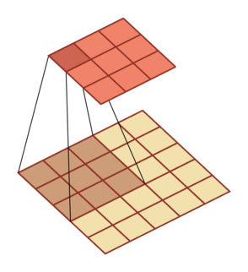
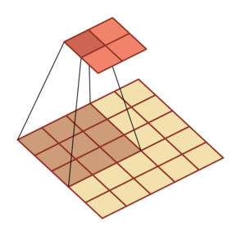
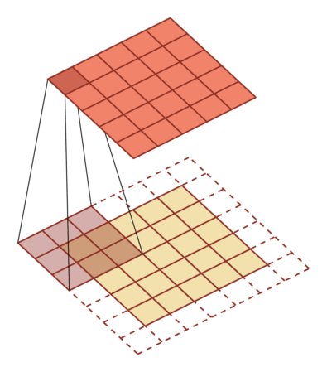
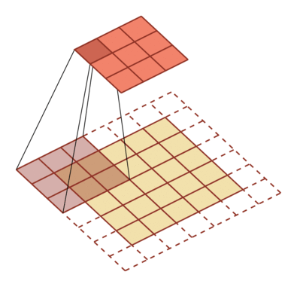
常用深度网络模型 - 卷积神经网络
二维卷积：
步长1，零填充0
步长2，零填充0
步长1，零填充1
步长2，零填充1

Slide 13
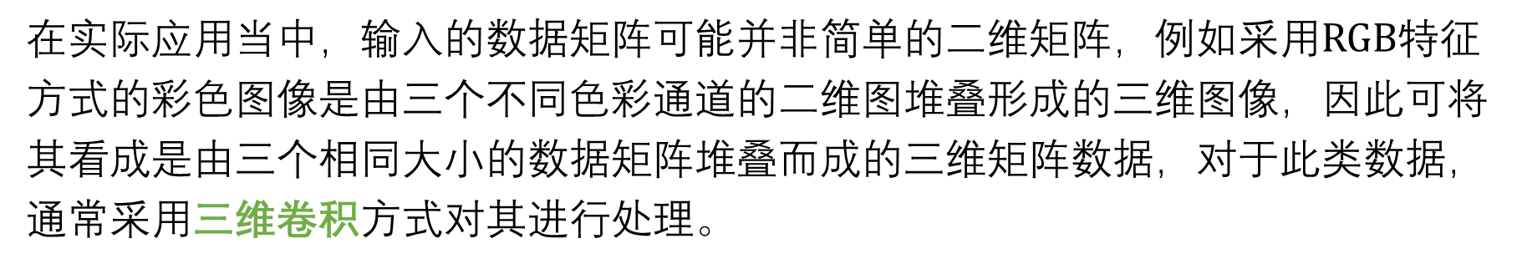
二维卷积
在实际应用当中，输入的数据矩阵可能并非简单的二维矩阵，例如采用$RGB$特征方式的彩色图像是由三个不同色彩通道的二维图堆叠形成的三维图像，因此可将其看成是由三个相同大小的数据矩阵堆叠而成的三维矩阵数据，对于此类数据，通常采用三维卷积方式对其进行处理。

Slide 14
卷积神经网络
三维卷积

Slide 15
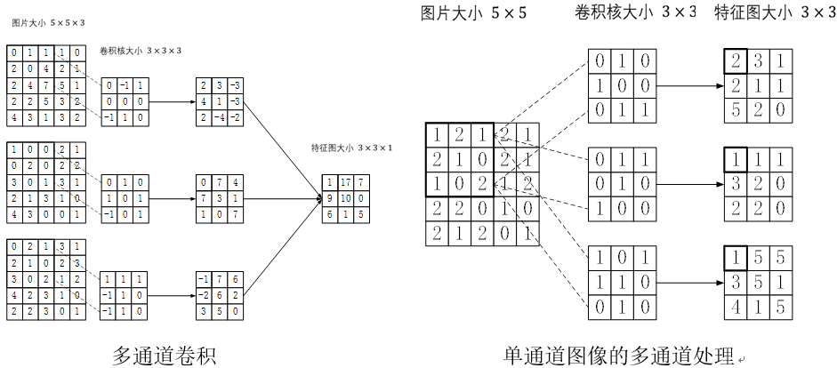
多通道卷积
在卷积神经网络当中，卷积层的卷积核个数通常大于1，同层当中卷积核的个数也称为通道数，通常情况下卷积神经网络使用一组卷积核处理一个通道的数据矩阵。

Slide 16
卷积神经网络
三维卷积

Slide 17
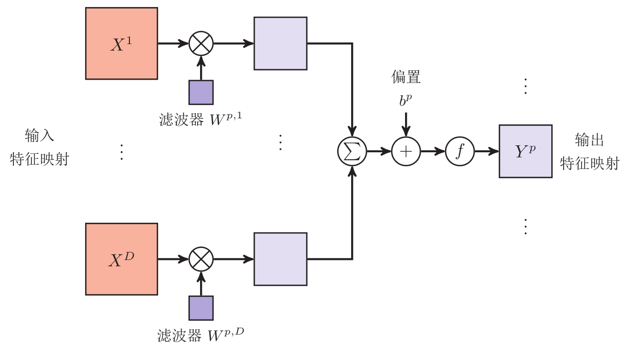
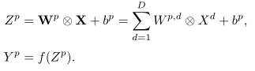
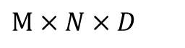
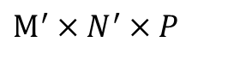
卷积神经网络
卷积层
输入：D个特征映射
输出：P个特征映射
$$M×N×D$$
$$M^{′}×N^{′}×P$$

Slide 18
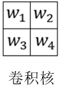
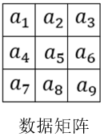
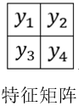
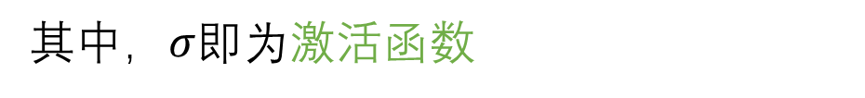
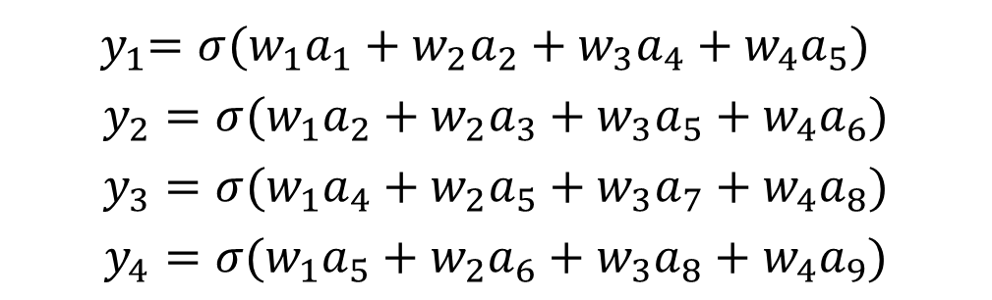
激活函数
对于如下图的数据矩阵、卷积核和特征矩阵，由卷积操作的定义可知特征矩阵中的各元素取值分别为：
$${ y}_{1}={σ(w}_{1}a_{1}+w_{2}a_{2}+w_{3}a_{4}+w_{4}a_{5})$$
$$y_{2}={σ(w}_{1}a_{2}+w_{2}a_{3}+w_{3}a_{5}+w_{4}a_{6})$$
$$y_{3}={σ(w}_{1}a_{4}+w_{2}a_{5}+w_{3}a_{7}+w_{4}a_{8})$$
$$y_{4}={σ(w}_{1}a_{5}+w_{2}a_{6}+w_{3}a_{8}+w_{4}a_{9})$$
其中，$σ$即为激活函数

Slide 19
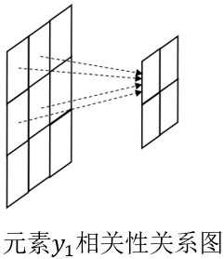
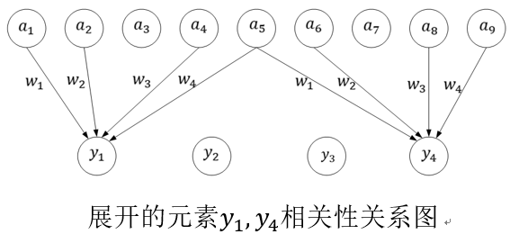
激活函数
由上式可得到特征矩阵中部分元素与数据矩阵元素相关性关系如下左图所示。更直观的，将左图中数据矩阵与特征矩阵展开为右图中神经元形式：
不难发现采用卷积操作可使得两层神经元之间采用局部连接方式，即并非所以神经元都具有连接边，并且这些连接边共享一组参数，这使得卷积神经网络的参数数量较少，因此卷积神经网络可有效避免过拟合现象。

Slide 20
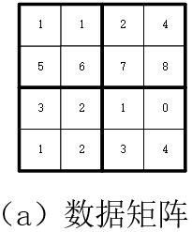
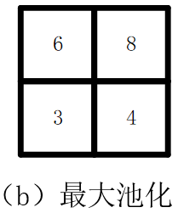
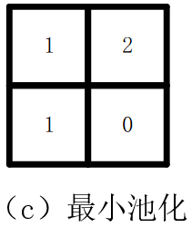
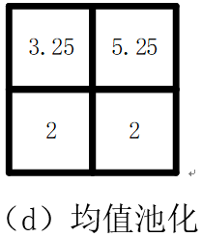
池化层
池化层亦称Pooling层，其操作是池化，即下采样，主要作用是通过去除输入的特征图中不重要的信息，使特征图变小，进行特征压缩，进一步减少参数量，且同时提取其中的有效信息。
池化的具体操作是定义池化窗口的大小。通常情况下，从某个池化窗口内进行采样的规则主要有取最大值、取最小值和取平均值三种，所对应的池化操作分别称之为最大池化、最小池化和均值池化。
Notes:
超参数：filter大小、stride大小

Slide 21
卷积神经网络
池化层
多通道池化
Notes:
Stride=1

Slide 22
卷积神经网络
Notes:
Stride=1

Slide 23
卷积神经网络基本流程
构造一个卷积神经网络的流程遵循构造神经网络的基本流程，也包括数据准备与预处理、模型初始化、确定优化目标、模型优化求解和验证模型性能等五个步骤，但由于卷积神经网络的结构与传统神经网络存在较大差异，并且所处理的数据形式较为特别，因此构造卷积神经网络的具体过程与构造传统神经网络的过程存在一定差异。构造卷积神经网络的具体过程如下。

Slide 24
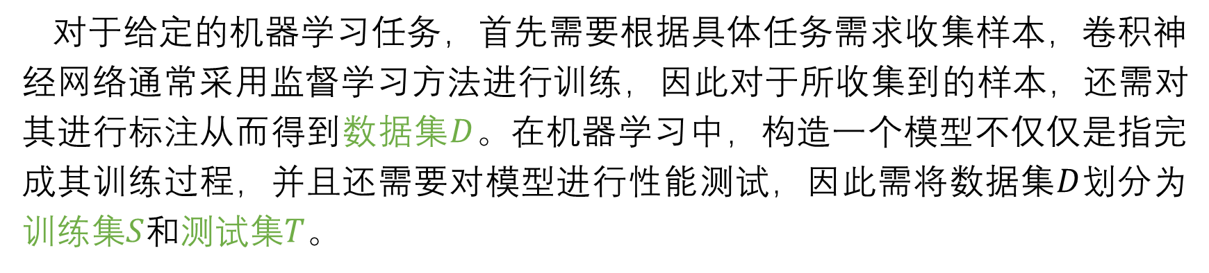
卷积神经网络基本流程
一．数据准备与预处理
对于给定的机器学习任务，首先需要根据具体任务需求收集样本，卷积神经网络通常采用监督学习方法进行训练，因此对于所收集到的样本，还需对其进行标注从而得到数据集$D$。在机器学习中，构造一个模型不仅仅是指完成其训练过程，并且还需要对模型进行性能测试，因此需将数据集$D$划分为训练集$S$和测试集$T$。

Slide 25
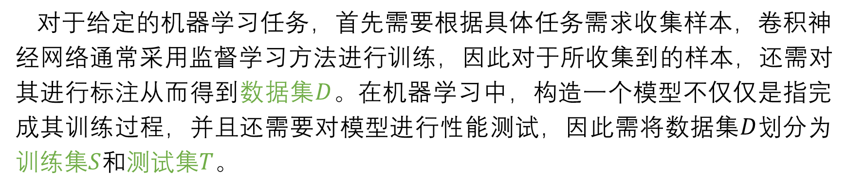
卷积神经网络基本流程
一．数据准备与预处理
对于给定的机器学习任务，首先需要根据具体任务需求收集样本，卷积神经网络通常采用监督学习方法进行训练，因此对于所收集到的样本，还需对其进行标注从而得到数据集$D$。在机器学习中，构造一个模型不仅仅是指完成其训练过程，并且还需要对模型进行性能测试，因此需将数据集$D$划分为训练集$S$和测试集$T$。
卷积神经网络通常应用于计算机视觉任务，此类任务中所要处理的数据通常为图像数据，很多卷积神经网络对输入图像大小有所限制，而收集所得到的样本通常大小不一，为方便后续处理，需对样本进行尺寸归一化（resize）处理，即通过放缩将图像调整为满足要求的相同尺寸。

Slide 26
卷积神经网络基本流程
一．数据准备与预处理
由于在数据准备阶段需要对数据进行人工标注，这导致很难得到大规模数据集，可在数据预处理阶段完成样本增强。
对于图像数据的样本增强较为方便，通过放缩、裁剪、旋转、翻转等简单操作便可实现有效的数据增强，而针对于彩色图像，可采用颜色空间转换或色彩扰动方式实现样本增强。除上述对原始图像样本进行简单变换从而实现样本增强之外，还可使用深度置信网络、生成对抗网络等生成式模型生成虚拟样本从而实现样本增强。

Slide 27
卷积神经网络基本流程
二．模型初始化
在卷积神经网络的模型初始化过程中，首先需要根据任务需求构建合适的网络模型，在卷积神经网络当中，在构建网络模型时便确定了很多超参数，例如卷积核的数目、大小等。
在确定了网络结构之后，还需确定模型的初始参数取值，与神经网络的模型初始化过程类似，卷积神经网络的可学习参数通常也使用随机初始化方式确定。

Slide 28
卷积神经网络基本流程
三．确定目标函数
卷积神经网络通常采用监督学习方法进行训练，在确定了训练数据集$S$和初始模型之后，便可根据实际任务需求构造用于模型优化的目标函数。
如前所述，神经网络模型通常采用梯度下降法进行优化求解，因此其目标函数通常定义为模型在整个训练样本集上整体损失，但在深度学习中，训练样本集规模通常较大，若直接使用梯度下降算法则会导致参数更新过程中梯度计算与所有训练样本均相关，此时会导致模型参数更新缓慢，容易导致模型陷入局部最优，因此在构造卷积神经网络时通常采用小批量随机梯度下降算法。

Slide 29
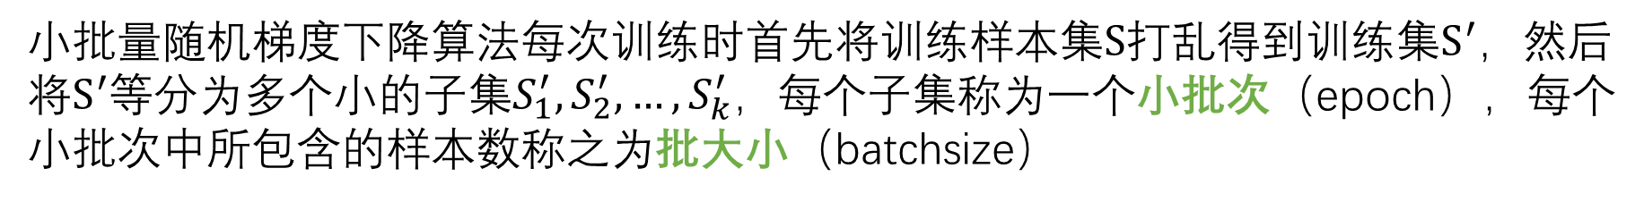
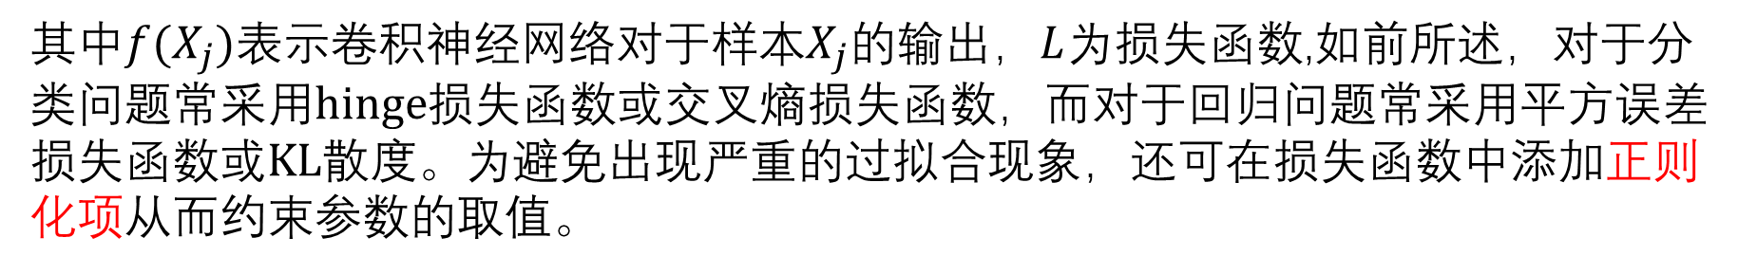
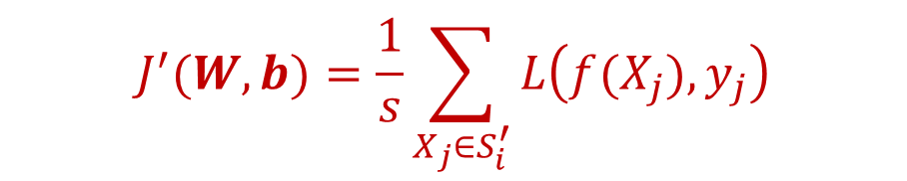
卷积神经网络基本流程
三．确定目标函数
小批量随机梯度下降算法每次训练时首先将训练样本集$S$打乱得到训练集$S^{′}$，然后将$S^{′}$等分为多个小的子集$S_{1}^{′},S_{2}^{′},…,S_{k}^{′}$，每个子集称为一个小批次（epoch），每个小批次中所包含的样本数称之为批大小（batchsize）
假设$S_{i}^{′}$批大小为$s$，则目标函数的具体形式为：
$$J^{′}(W,b)=\frac{1}{s}\sum_{X_{j}∈S_{i}^{′}}{L\left(f(X_{j}),y_{j}\right)}$$
其中$f(X_{j})$表示卷积神经网络对于样本$X_{j}$的输出，$L$为损失函数,如前所述，对于分类问题常采用$hinge$损失函数或交叉熵损失函数，而对于回归问题常采用平方误差损失函数或$KL$散度。为避免出现严重的过拟合现象，还可在损失函数中添加正则化项从而约束参数的取值。

Slide 30
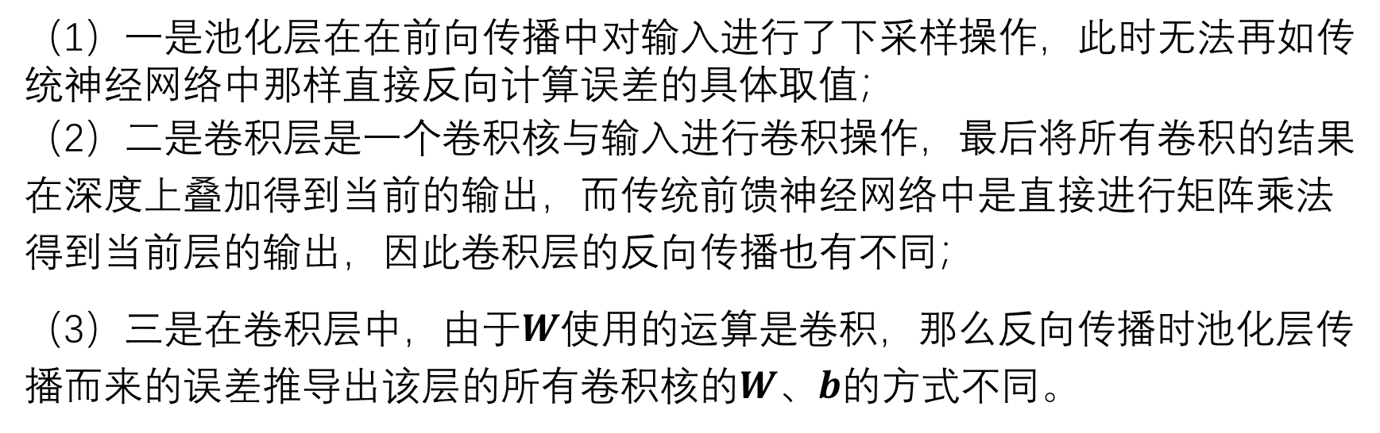
卷积神经网络基本流程
四．模型优化求解
在卷积神经网络中，全连接层的反向传播过程与传统神经网络中的传播过程一致，但在卷积神经网络中存在卷积和池化等特殊操作，其梯度反向传播过程与传统前馈神经网络略有不同：
（1）一是池化层在在前向传播中对输入进行了下采样操作，此时无法再如传统神经网络中那样直接反向计算误差的具体取值；
（2）二是卷积层是一个卷积核与输入进行卷积操作，最后将所有卷积的结果在深度上叠加得到当前的输出，而传统前馈神经网络中是直接进行矩阵乘法得到当前层的输出，因此卷积层的反向传播也有不同；
（3）三是在卷积层中，由于$W$使用的运算是卷积，那么反向传播时池化层传播而来的误差推导出该层的所有卷积核的$W$、$b$的方式不同。

Slide 31
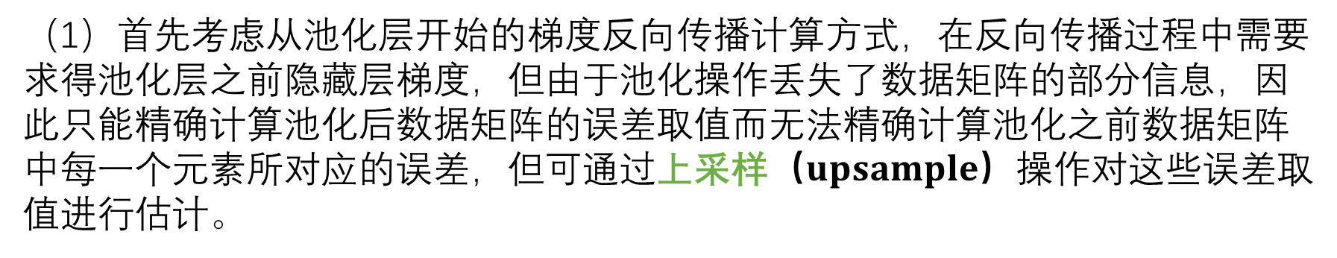
卷积神经网络基本流程
四．模型优化求解
（1）首先考虑从池化层开始的梯度反向传播计算方式，在反向传播过程中需要求得池化层之前隐藏层梯度，但由于池化操作丢失了数据矩阵的部分信息，因此只能精确计算池化后数据矩阵的误差取值而无法精确计算池化之前数据矩阵中每一个元素所对应的误差，但可通过上采样（$upsample$）操作对这些误差取值进行估计。
上采样可将池化所得矩阵恢复为池化之前相同大小，对于平均池化和最大最小值池化方式，所对应的上采样操作有所不同，平均池化方式将子区域对应的误差平均分配给该子区域中各个元素，而最大最小值池化所对应得上采样方式则将子区域对应的误差填回对应位置，并设置其余元素取值为0。

Slide 32
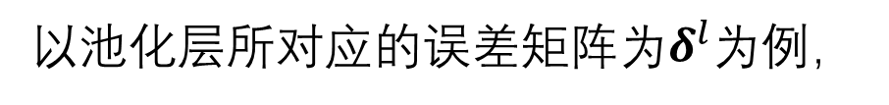
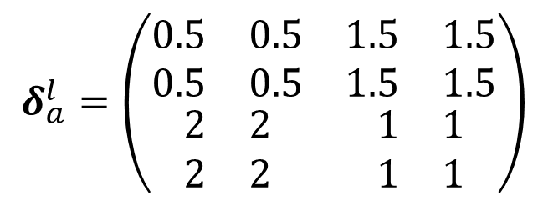
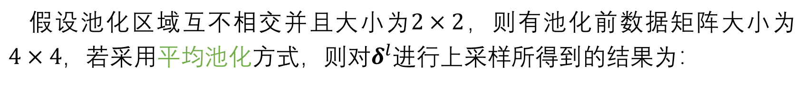

卷积神经网络基本流程
四．模型优化求解
以池化层所对应的误差矩阵为$δ^{l}$为例，
$$δ^{l}=\left(\begin{matrix}2 & 6 \\ 8 & 4\end{matrix}\right)$$
假设池化区域互不相交并且大小为$2×2$，则有池化前数据矩阵大小为$4×4$，若采用平均池化方式，则对$δ^{l}$进行上采样所得到的结果为：
$$δ_{a}^{l}=\left(\begin{matrix}\begin{matrix}0.5 & 0.5 \\ 0.5 & 0.5\end{matrix} & \begin{matrix}1.5 & 1.5 \\ 1.5 & 1.5\end{matrix} \\ \begin{matrix}2 & 2 \\ 2 & 2\end{matrix} & \begin{matrix}1 & 1 \\ 1 & 1\end{matrix}\end{matrix}\right)$$

Slide 33

卷积神经网络基本流程
四．模型优化求解
若采用最大值池化方式，在前向传播时记录的位置分别为左上、左下、右上、右下，则对$ε^{l}$进行上采样所得到的结果为：
$$δ_{b}^{l}=\left(\begin{matrix}\begin{matrix}2 & 0 \\ 0 & 0\end{matrix} & \begin{matrix}0 & 0 \\ 6 & 0\end{matrix} \\ \begin{matrix}0 & 8 \\ 0 & 0\end{matrix} & \begin{matrix}0 & 0 \\ 0 & 4\end{matrix}\end{matrix}\right)$$

Slide 34


卷积神经网络基本流程
四．模型优化求解
通过上采样方式可以得到池化层的梯度反馈，即$\frac{∂J(w,b)}{∂a^{l−1}}$，其中$a^{l−1}$为前向传播过程中第$l−1$层的输出，即池化层之前一层的网络输出。于是，前一隐藏层的误差矩阵为：
$$δ^{l−1}=\frac{∂J(w,b)}{∂a^{l−1}}\frac{∂a^{l−1}}{∂z^{l−1}}=upsample(δ^{l})⊙σ^{′}(z^{l−1})$$
其中，下采样完成了池化误差矩阵放大与误差重新分配的逻辑，符号$⊙$表示的是矩阵的点积操作，即对应元素的乘积。$σ^{′}(z^{l−1})$表示的是第$l−1$层激活函数的导数，即该层节点输入的导数。至此，可以从已知的池化层误差矩阵$δ^{l}$，推导出上一隐藏层的误差矩阵$δ^{l−1}$，从而实现参数更新。

Slide 35



卷积神经网络基本流程
四．模型优化求解
（2）然后，对于卷积层而言，它的前向传播公式为：
$$a^{l}=σ\left(z^{l}\right)=σ\left(a^{l−1}∗W^{l}+b^{l}\right)$$
对比在前馈神经网络中$δ^{l}$和$δ^{l−1}$的递推关系，有：
$$δ^{l}=\frac{\left.∂J(w,b\right)}{∂z^{l}}=\frac{\left.∂J(w,b\right)}{∂z^{l+1}}\frac{{∂z}^{l+1}}{∂z^{l}}=δ^{l+1}\frac{{∂z}^{l+1}}{∂z^{l}}$$
观察上式，不难发现要想推导出$δ^{l}$和$δ^{l−1}$的递推关系，必须要计算$\frac{{∂z}^{l+1}}{∂z^{l}}$的梯度结构结果。

Slide 36


卷积神经网络基本流程
四．模型优化求解
在卷积神经网络中，有：
$$z^{l}=a^{l−1}∗W^{l}+b^{l}=σ(z^{l−1}∗W^{l}+b^{l})$$
于是，已知卷积层的误差矩阵$δ^{l}$，可以推导上一隐藏层的误差矩阵$δ^{l−1}$，为：
$$δ^{l−1}=δ^{l}\frac{{∂z}^{l}}{∂z^{l−1}}=δ^{l}∗rot180\left(W^{l}\right)⊙σ^{′}\left(z^{l−1}\right)$$
不同于深度神经网络中直接将权重矩阵进行转置，由于卷积神经网络是含有卷积结构求导时，卷积核被旋转了180度，即式中$rot180(W^{l})$，具体操作是将卷积核$W^{l}$上下翻转一次，然后左右翻转一次。

Slide 37


卷积神经网络基本流程
四．模型优化求解
例如：假设$l−1$层的输出$a^{l−1}$是一个$3×3$矩阵，第$l$层的卷积核$W^{l}$是一个$2×2$矩阵，步长定为1，则输出$z^{l}$是一个$2×2$矩阵，为方便计算定义偏置$b^{l}$都是0，则有：
$$z^{l}=a^{l−1}∗W^{l}$$
展开$a、W、z$，得出：
$$\left(\begin{matrix}z_{11} & z_{12} \\ z_{21} & z_{22}\end{matrix}\right)=\left(\begin{matrix}a_{11} & a_{12} & a_{13} \\ a_{21} & a_{22} & a_{23} \\ a_{31} & a_{31} & a_{33}\end{matrix}\right)∗\left(\begin{matrix}w_{11} & w_{12} \\ w_{21} & w_{22}\end{matrix}\right)$$

Slide 38


卷积神经网络基本流程
四．模型优化求解
根据卷积定义，有：
$$z_{11}=a_{11}w_{11}+a_{12}w_{12}+a_{21}w_{21}+a_{22}w_{22}$$
$$z_{12}=a_{12}w_{11}+a_{13}w_{12}+a_{22}w_{21}+a_{23}w_{22}$$
$$z_{21}=a_{21}w_{11}+a_{22}w_{12}+a_{31}w_{21}+a_{32}w_{22}$$
$$z_{22}=a_{22}w_{11}+a_{23}w_{12}+a_{32}w_{21}+a_{33}w_{22}$$
进行反向求导，得到$a^{l−1}$的梯度误差$∇a^{l−1}$，为：
$$∇a^{l−1}=\frac{\left.∂J(w,b\right)}{∂a^{l−1}}=\frac{\left.∂J(w,b\right)}{∂z^{l}}\frac{∂z^{l}}{∂a^{l−1}}=δ^{l}\frac{∂z^{l}}{∂a^{l−1}}$$
上式其实等于第$l$层的梯度$δ^{l}$乘以$\frac{∂z^{l}}{∂a^{l−1}}$，而$\frac{∂z^{l}}{∂a^{l−1}}$对应上面相关联的$w$的值。

Slide 39

卷积神经网络基本流程
四．模型优化求解
假设矩阵$z$对应的反向传播误差$δ_{11}、δ_{12}、δ_{21}、δ_{22}$组成的$2×2$矩阵，则利用上面梯度公式和4个等式，可以分别写出$∇a^{l−1}$对应的标量的梯度。
对于$a_{11}$的梯度，由于在等式中$a_{11}$只与$w_{11}$有乘积关系，从而有：
$$∇a_{11}=δ_{11}w_{11}$$
同理可以得到：
$$∇a_{12}=δ_{11}w_{12}+δ_{12}w_{11}、∇a_{13}=δ_{12}w_{12}、∇a_{21}=δ_{11}w_{21}+δ_{21}w_{11}$$
$$∇a_{22}=δ_{11}w_{22}+δ_{21}w_{12}+δ_{21}w_{12}+δ_{22}w_{11}、∇a_{23}=δ_{12}w_{21}+δ_{22}w_{12}$$
$$∇a_{31}=δ_{21}w_{21}、∇a_{32}=δ_{21}w_{22}+δ_{22}w_{21}、∇a_{33}=δ_{22}w_{22}$$

Slide 40

卷积神经网络基本流程
四．模型优化求解
将上述各式用矩阵卷积的形式表示，即：
$$\left(\begin{matrix}∇a_{11} & ∇a_{12} & ∇a_{13} \\ ∇a_{21} & ∇a_{22} & ∇a_{23} \\ ∇a_{31} & ∇a_{32} & ∇a_{33}\end{matrix}\right)=\left(\begin{matrix}\begin{matrix}0 & 0 \\ 0 & δ_{11}\end{matrix} & \begin{matrix}0 & 0 \\ δ_{12} & 0\end{matrix} \\ \begin{matrix}0 & δ_{21} \\ 0 & 0\end{matrix} & \begin{matrix}δ_{22} & 0 \\ 0 & 0\end{matrix}\end{matrix}\right)∗\left(\begin{matrix}w_{22} & w_{21} \\ w_{12} & w_{11}\end{matrix}\right)$$

Slide 41

卷积神经网络基本流程
四．模型优化求解
现在已经可以递推出每一层的梯度误差$δ^{l}$，最后需要推导出该层的$W、b$的梯度。
卷积层$z$和$W、b$的关系可以表示为：
$$z^{l}=a^{l−1}∗W^{l}+b^{l}$$
那么对于第$l$层，某个卷积核矩阵$W$的导数可以表示为：
$$\frac{∂J(w,b)}{∂W_{pq}^{l}}=\sum_{i=0}^{p}{\sum_{j=0}^{q}{(δ_{ij}^{l}x_{i+p−1,j+q−1}^{l−1})}}$$
其中，$p、q$分别为卷积核矩阵$W$的行和列。

Slide 42

卷积神经网络基本流程
四．模型优化求解
假设输出$a$是$4×4$矩阵，卷积核$W$是$3×3$矩阵，输出$z$则是一个$2×2$矩阵，那么反向传播过程中$z$的梯度误差$δ$也是$2×2$矩阵，则有:
$$\frac{∂J(w,b)}{∂W_{11}^{l}}=a_{11}δ_{11}+a_{12}δ_{12}+a_{22}δ_{21}+a_{22}δ_{22}$$
$$\frac{∂J(w,b)}{∂W_{12}^{l}}=a_{12}δ_{11}+a_{13}δ_{12}+a_{22}δ_{21}+a_{23}δ_{22}$$
$$\frac{∂J(w,b)}{∂W_{13}^{l}}=a_{13}δ_{11}+a_{14}δ_{12}+a_{23}δ_{21}+a_{24}δ_{22}$$
$$\frac{∂J(w,b)}{∂W_{21}^{l}}=a_{21}δ_{11}+a_{22}δ_{12}+a_{31}δ_{21}+a_{32}δ_{22}$$

Slide 43



卷积神经网络基本流程
四．模型优化求解
用矩阵卷积的形式表示，有：
$$\frac{∂J(w,b)}{∂W^{l}}=\left(\begin{matrix}\begin{matrix}a_{11} & a_{12} \\ a_{21} & a_{22}\end{matrix} & \begin{matrix}a_{13} & a_{14} \\ a_{23} & a_{24}\end{matrix} \\ \begin{matrix}a_{31} & a_{32} \\ a_{41} & a_{42}\end{matrix} & \begin{matrix}a_{33} & a_{34} \\ a_{43} & a_{44}\end{matrix}\end{matrix}\right)∗\left(\begin{matrix}δ_{11} & δ_{12} \\ δ_{21} & δ_{22}\end{matrix}\right)$$
即：$\frac{∂J(w,b)}{∂W^{l}}=\frac{∂J(w,b)}{∂z^{l}}\frac{∂z^{l}}{∂W^{l}}=a^{l−1}∗δ^{l}$
同理，将$δ^{l}$的各个子矩阵的项分别求和，得到一个误差向量，即为$b$的梯度，即：
$$\frac{\left.∂J(w,b\right)}{∂b^{l}}=\sum_{u,v}{{\left(δ^{l}\right)}_{u,v}}$$
其中，$u,v$为矩阵$δ^{l}$的行和列

Slide 44
卷积神经网络基本流程
四．模型优化求解
用矩阵卷积的形式表示，有：
$$\frac{∂J(w,b)}{∂W^{l}}=\left(\begin{matrix}\begin{matrix}a_{11} & a_{12} \\ a_{21} & a_{22}\end{matrix} & \begin{matrix}a_{13} & a_{14} \\ a_{23} & a_{24}\end{matrix} \\ \begin{matrix}a_{31} & a_{32} \\ a_{41} & a_{42}\end{matrix} & \begin{matrix}a_{33} & a_{34} \\ a_{43} & a_{44}\end{matrix}\end{matrix}\right)∗\left(\begin{matrix}δ_{11} & δ_{12} \\ δ_{21} & δ_{22}\end{matrix}\right)$$
即：$\frac{∂J(w,b)}{∂W^{l}}=\frac{∂J(w,b)}{∂z^{l}}\frac{∂z^{l}}{∂W^{l}}=a^{l−1}∗δ^{l}$
同理，将$δ^{l}$的各个子矩阵的项分别求和，得到一个误差向量，即为$b$的梯度，即：
$$\frac{\left.∂J(w,b\right)}{∂b^{l}}=\sum_{u,v}{{\left(δ^{l}\right)}_{u,v}}$$
其中，$u,v$为矩阵$δ^{l}$的行和列

Slide 45
卷积神经网络基本流程
五．验证模型性能
与传统神经网络类似，在完成模型训练过程之后还需使用测试集对卷积神经网络的性能进行测试，常用的模型性能测试方法包括留出法、交叉验证法等。若优化模型未达到给定的任务需求，则还需调整模型的超参数并进行重新训练，若模型以达到任务需求则可直接输出该模型并将其用于解决实际问题。

Slide 46

卷积神经网络-基本网络模型
$LeNet$是第一个成功取得应用效果的卷积神经网络。$LeNet$是为了解决手写数字识别任务而提出的，并成功应用到了银行支票上的数字识别等实际任务当中。
$LeNet5$中除输入层之外共有七层，该网络将模型输入限制为$32×32$大小的灰度图像。
Notes:
目前人们所提到的$LeNet$主要是指$LeNet5$

Slide 47

卷积神经网络-基本网络模型
卷积层$C1$：分别使用$6$个大小为$5×5$的卷积核对$X$进行步长为$1$的卷积操作再加上偏置，并通过$Sigmoid$激活函数输出。
可训练参数：（5*5+1) * 6（每个滤波器5*5=25个unit参数和一个bias参数，一共6个滤波器）

Slide 48

卷积神经网络-基本网络模型
池化层$S2$：该层采用子区域大小为$2×2、$步长为2的平均池化操作分别对$C1$层所得到的$6$个特征图进行池化操作，不难发现此处的池化子区域互不重叠，因此通过该层处理可得到$6$张大小为$14×14$的特征图。

Slide 49

卷积神经网络-基本网络模型
$\text{卷积层}C3：C3$层中包含$16$个5×5卷积核，因此$C3$中共包含$16$个大小为$10×10$的特征图，这$16$个特征图分别与池化层$S2$的$6$个特征图中的部分或全部特征图相关。

Slide 50



卷积神经网络-基本网络模型
$C3$层中包含$16$个5×5卷积核，因此卷积层$C3$中共包含$16$个大小为$10×10$的特征图，这$16$个特征图分别与池化层$S2$的$6$个特征图中的部分或全部特征图相关。
下表展示了$C3$层中的$16$个特征图与池化层$S2$中6个特征图的相关性。
可训练参数：6*(3*5*5+1)+6*(4*5*5+1)+3*(4*5*5+1)+1*(6*5*5+1)=1516
Notes:
C3中的每个特征map连接到S2中的所有6个或者几个特征map
一个方式是：C3的前6个特征图以S2中3个相邻的特征图子集为输入。接下来6个特征图以S2中4个相邻特征图子集为输入。然后的3个以不相邻的4个特征图子集为输入。最后一个将S2中所有特征图为输入。
为什么采用上述这样的组合了？论文中说有两个原因：1）减少参数，2）这种不对称的组合连接的方式有利于提取多种组合特征。

Slide 51
卷积神经网络-基本网络模型
池化层$S4$：$LeNet5$使用第二个池化层$S4$对这些特征图进行子区域大小为$2×2，$步长为2的平均池化操作，从而得到$16$个大小为$5×5$的特征图

Slide 52

卷积神经网络-基本网络模型
卷积层$C5$：使用包含$120$个大小为$5×5$的卷积核对池化层$S4$中的特征图进行处理，对这些特征图进行卷积操作将会得到$120$个大小为$1×1$的特征图，这些特征图与$S4$中每一个特征图均相关，因此该层的作用相当于将$S4$中的特征图融合为了一个$120$维的向量，故该层相当于一个全连接层。
卷积层$C5$中共包含$120$个大小为$5×5$卷积核，而这$120$个卷积核分别需要处理$16$张特征图并且每个特征图的处理结果中包含一个偏置，因此该层共包含$48120(120×\left(16×5×5+1\right))$个可学习参数。

Slide 53

卷积神经网络-基本网络模型
$F6$层是传统的全连接神经网络，共84个单元。如同传统神经网络，$F6$层计算输入向量与权重向量之间的点积，再加上一个偏置，然后将其结果传递给$Sigmoid$函数。
可训练参数:84*(120+1)=10164

Slide 54

卷积神经网络-基本网络模型
最后，输出层由采用$softmax$激活函数的径向基函数单元组成，$RBF$能够逼近任意非线性函数，可处理系统内的难以解析的规律性，具有良好的泛化能力，
$softmax$激活函数可将网络输出转化为伪概率形式，因此在$LeNet5$中$RBF$中的参数与全连接层的输出向量确定了模型的最终输出，输出层十个神经元的状态分别对应着网络预测为数字$0$到$9$的概率。

Slide 55


卷积神经网络-基本网络模型
$LeNet5$主要用于识别手写数字，$Mnist$数据集是一个公开的手写数字图像库，包含70000张手写数字图片，采集自银行职员和中学生。其中60000张是训练图片、10000张是测试图片，图片大小为$28×28$，该数据集中部分图像如图所示。

Slide 56

卷积神经网络-基本网络模型
$Mnist$数据集中数据均带有标记信息，因此可使用该数据集中的训练集部分对$LeNet5$进行训练。记训练样本集为$S=\{\left(X_{1},y_{1}\right),\left(X_{2},y_{2}\right),…,\left(X_{60000},y_{60000}\right)\}$，使用该训练集对$LeNet5$进行训练的具体过程如下：
（1）使用期望为0的高斯分布或均匀分布初始化网络模型参数；
（2）对数据进行填充操作，将其转化为大小为$32×32$的图像以满足$LeNet5$的输入要求，并使用独热式特征方式对标签$y_{i}$进行特征，特征结果为十维向量$y_{i}$；

Slide 57

卷积神经网络-基本网络模型
（3）若采用小批量随机梯度下降法对模型进行优化，需要将$S$等分为多个小批次，假设每个小批次的批大小为700，则每次可将$S$等分为100个小批次。假设在一次更新过程中选择了第$j$个小批次$S_{j}=\{\left(X_{1}^{j},y_{1}^{j}\right),\left(X_{2}^{j},y_{2}^{j}\right),…,{(X}_{700}^{j},y_{700}^{j})\}$进行参数更新，则可根据该小批次构造目标函数：
$$J^{′}\left(W\right)=\frac{1}{s}\sum_{i=1}^{700}{L\left(f\left(X_{i}^{j}\right),y_{i}^{j}\right)+αλ(W)}$$
其中$W$为$LeNet5$中所有可学习参数组成的向量。此处采用交叉熵损失函数并选择$L^{2}$范数惩罚方式，因此目标函数的具体形式为：
$$J^{′}\left(W\right)=−\frac{1}{700}\sum_{i=1}^{700}{\sum_{t=0}^{9}{y_{it}^{j}}logf_{t}\left(X_{i}^{j}\right)}+\frac{α}{2}{\left\|W\right\|}_{2}^{2}$$
优化上述目标函数并结合反向传播算法对模型参数进行调整；

Slide 58

卷积神经网络-基本网络模型
（4）使用上述目标函数更新一次模型参数后，若当前所有小批次均参与了模型训练过程并且未达到终止条件，则需打乱训练集$S$并重新划分小批次，并重新开始训练过程；否则直接从未参与训练的小批次当中随机选择一个再对模型参数进行迭代；
（5）重复上述步骤直至达到终止条件时结束训练过程，输出优化的$LeNet5$模型。

Slide 59


卷积神经网络-基本网络模型

Slide 60


卷积神经网络-基本网络模型
与$LeNet5$相比，$AlexNet$除了使用模型容量更大的架构方式之外，还对激活函数进行了改进，并且采用了许多训练技巧以加快训练速度并提升模型性能，这些改进主要体现在如下几个方面：
采用$GPU$训练
数据增强与$Dropout$正则化
改变激活函数：Relu
池化方式：最大池化
局部相应归一化

Slide 61



卷积神经网络-基本网络模型
$VGG$模型是对$AlexNet$模型的改进模型，与$AlexNet$模型相比，$VGG$模型使用很小的卷积核对图像进行处理，并且对特征图像进行填充，从而使得多次相邻的卷积操作所得到的特征图像大小保持不变，仅通过池化层改变特征图大小，这有利于构造更深层次的网络模型。$VGG$包含多个具体的模型结构,最常用的结构为$VGG16$。

Slide 62

卷积神经网络-基本网络模型
TextCNN：短文本
嵌入层(embedding layer)
使用预先训练好的词向量作embedding layer。对于数据集里的所有词，因为每个词都可以表征成一个向量，因此我们可以得到一个嵌入矩阵M, M里的每一行都是词向量。
M可以是静态(static)的，也就是固定不变。可以是非静态(non-static)的，也就是可以根据反向传播更新。
Notes:
https://blog.csdn.net/pipisorry/article/details/85076712
检索、对话领域

Slide 63

卷积神经网络-基本网络模型
TextCNN
卷积(convolution)
切词。假设有s个单词。对每个词，根据嵌入矩阵M, 可以得到词向量。假设词向量一共有d维。那么对于这个句子，便可以得到s行d列的矩阵$AεR^{s×d}$。
卷积。由于句子中相邻的单词关联性总是很高的，因此使用一维卷积，即只在文本序列的垂直方向做卷积，卷积核的宽度固定为词向量的维度d。
TextCNN包括很多不同窗口大小的卷积核。卷积核取(2,3,4)，对应于n-gram模型。
文本的输入的channel通常是不同方式的embedding方式（比如 word2vec或Glove）。
Notes:
https://blog.csdn.net/pipisorry/article/details/85076712

Slide 64
卷积神经网络-基本网络模型
TextCNN
池化(pooling)
Max pooling
Average pooling。
K-max pooling。
Chunk-MaxPooling
Notes:
https://blog.csdn.net/pipisorry/article/details/85076712

Slide 65
卷积神经网络-基本网络模型
TextCNN
全连接层
Softmax分类
Notes:
https://blog.csdn.net/pipisorry/article/details/85076712

